Slide 1
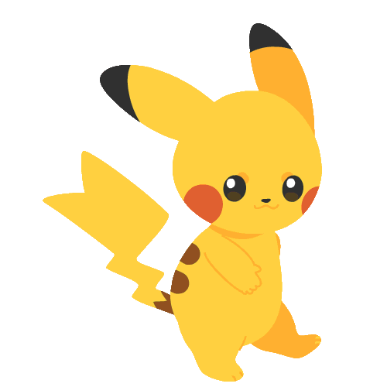
L’histoire extraordinaire du petit lapin très triste.

Slide 2
Un petit lapin très triste se promène dans les bois.

Slide 3
Sais-tu pourquoi il ne sourit plus?

Slide 4
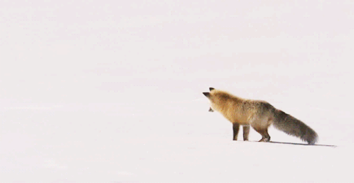
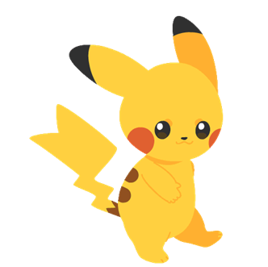
Un jour, un renard l’a poursuivi….

Slide 5
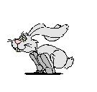
Et en voulant lui échapper, le petit lapin a coincé sa queue …

Slide 6
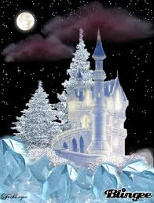
dans la porte du palais d’une fée!

Slide 7
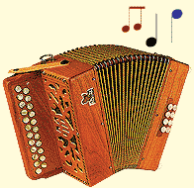
Alors, sa queue est devenue toute tordue comme un accordéon.

Slide 8
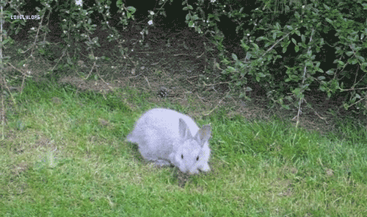
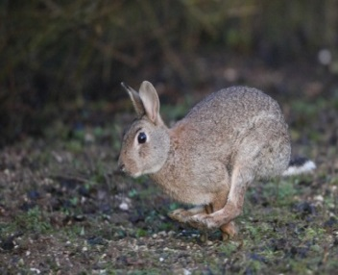
Le petit lapin pensa qu’il n’était plus comme les autres lapins…

Slide 9
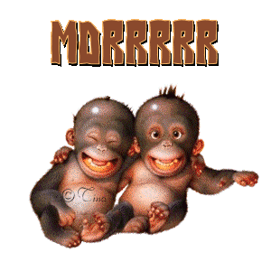
Il pensa que tous les animaux allaient se moquer de lui.

Slide 10
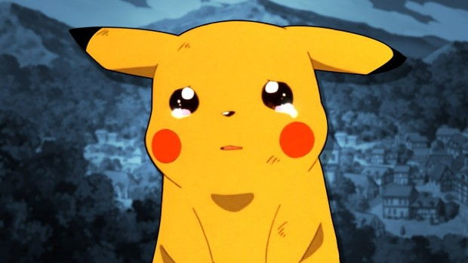
Alors, il se mit à pleurer.

Slide 11
Il était toujours triste, toujours seul…

Slide 12
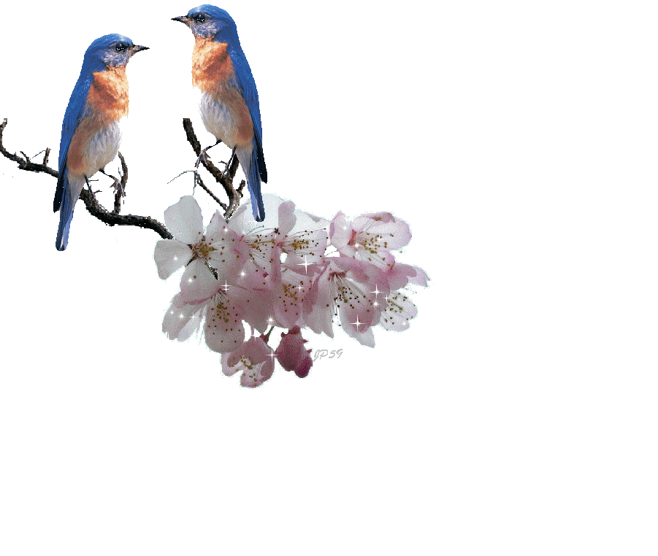
Un jour, deux petits oiseaux l’entendent pleurer.

Slide 13
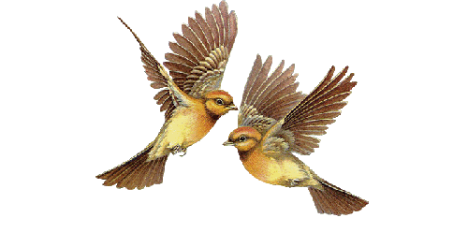
Chacun se pose sur la queue accordéon du petit lapin

Slide 14
pour le consoler, et….

Slide 15
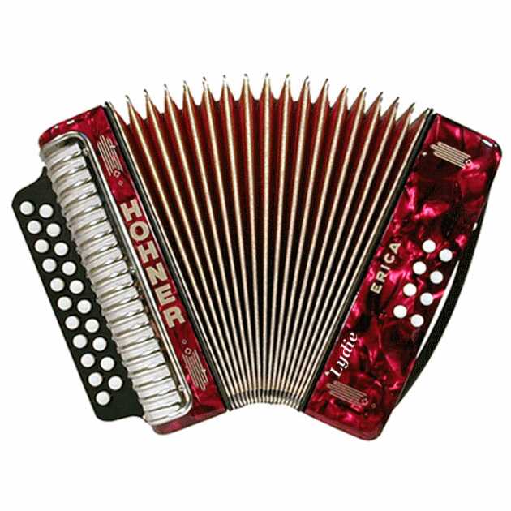
cela fait un très joli bruit…

Slide 16
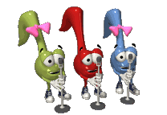
comme un air de musique.

Slide 17
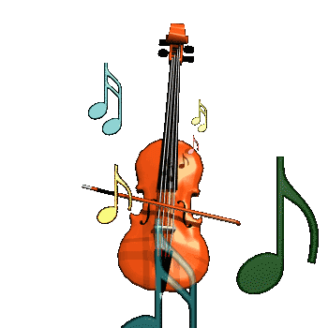
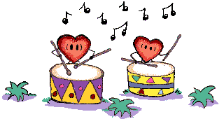
Et tout à coup,

Slide 18
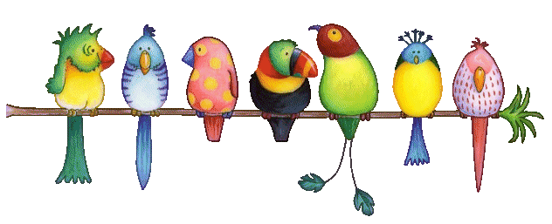
tous les oiseaux chantent.

Slide 19
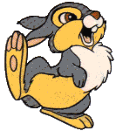
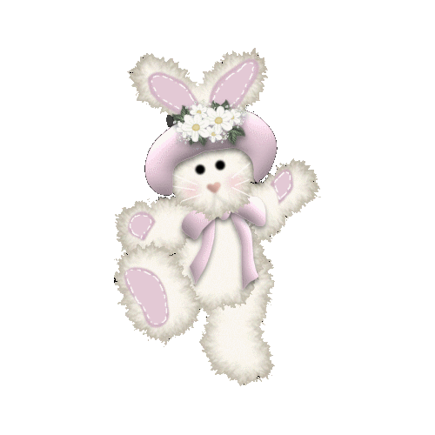
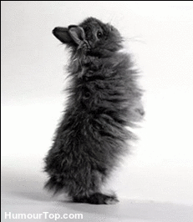
Tous les lapins dansent.

Slide 20
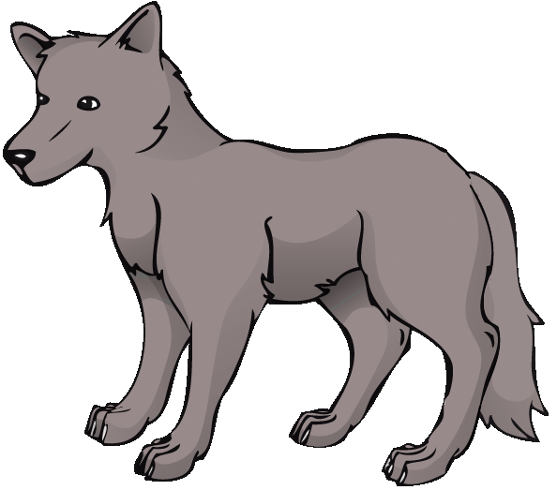
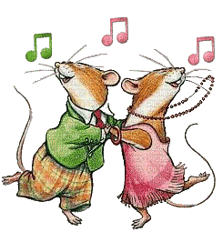
Les souris, les loups...

Slide 21
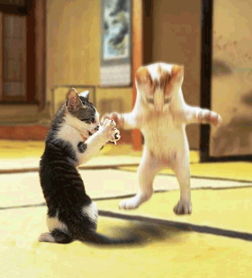
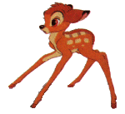
Les chats, les biches...

Slide 22
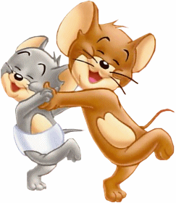
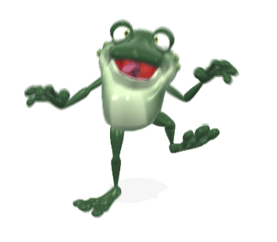
Grâce au petit lapin, c’est la joie tous les jours...

Slide 23
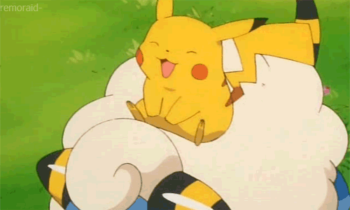
Et maintenant, le petit lapin est heureux de sa queue accordéon pas comme les autres!

Slide 24
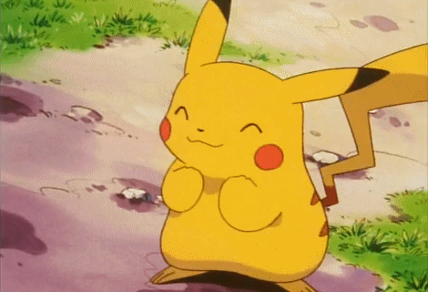
Tu vois, cela peut être chouette de ne pas être toujours comme les autres… Sophie Bourgeois-Dalin

